Slide 1
TOMA ACCIONES PARA REDUCIR LOS NIVELES DE RADÓN
Mensajes para la población general
#PrEvCan #CANCERCODE
La campaña PrEvCan© fue iniciada por la Sociedad Europea de Enfermería Oncológica (EONS) y se desarrolla en colaboración con la Sociedad Europea de Oncología Médica (ESMO). Para más información: www.cancernurse.eu/prevcan

Slide 2
Inserte el logo de su organización aquí
TOMA ACCIONES PARA REDUCIR LOS NIVELES DE RADÓN
Averigüe si está expuesto a la radiación procedente de altos niveles naturales de radón en su domicilio y tome medidas para reducirlos
#PrEvCan #CANCERCODE
La campaña PrEvCan© fue iniciada por la Sociedad Europea de Enfermería Oncológica (EONS) y se desarrolla en colaboración con la Sociedad Europea de Oncología Médica (ESMO). Para más información: www.cancernurse.eu/prevcan

Slide 3
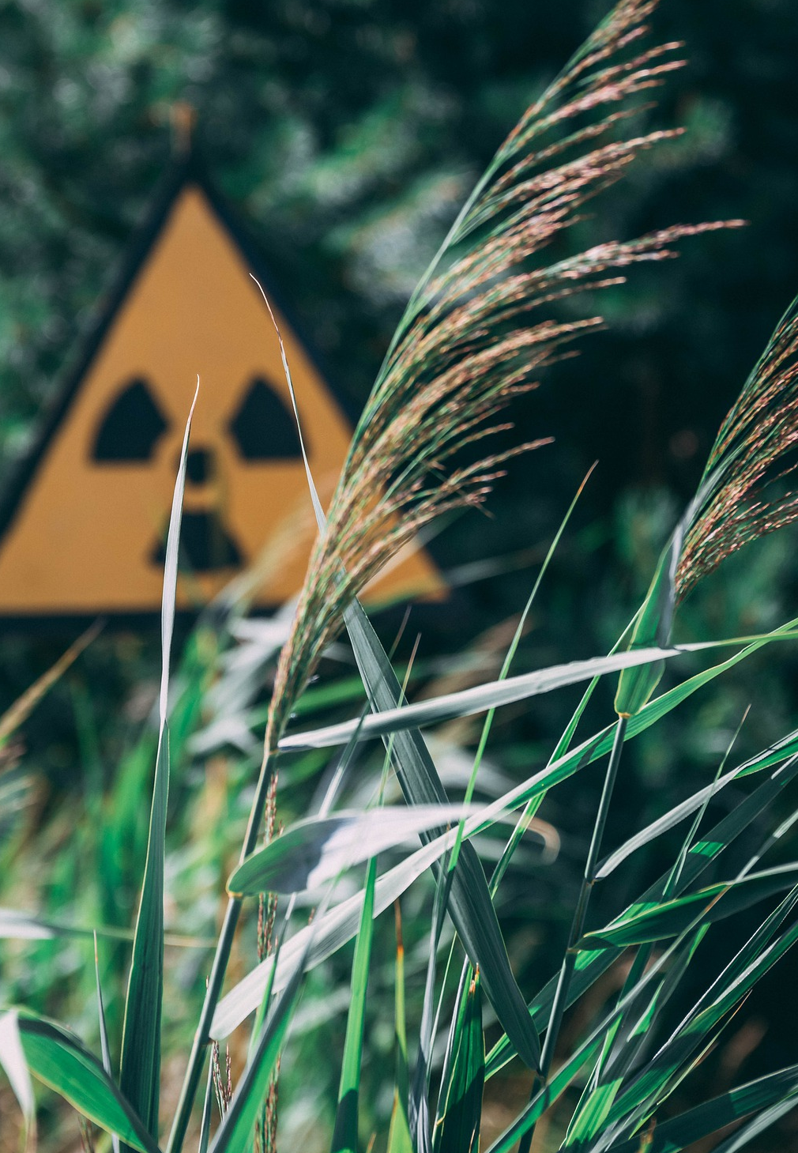
Inserte el logo de su organización aquí
TOMA ACCIONES PARA REDUCIR LOS NIVELES DE RADÓN
El radón es un gas natural radioactivo que puede crear exposición a radiación en su domicilio
#PrEvCan #CANCERCODE
La campaña PrEvCan© fue iniciada por la Sociedad Europea de Enfermería Oncológica (EONS) y se desarrolla en colaboración con la Sociedad Europea de Oncología Médica (ESMO). Para más información: www.cancernurse.eu/prevcan

Slide 4
Inserte el logo de su organización aquí
TOMA ACCIONES PARA REDUCIR LOS NIVELES DE RADÓN
Pon tu foto
Mensaje personalizado
#PrEvCan #CANCERCODE
La campaña PrEvCan© fue iniciada por la Sociedad Europea de Enfermería Oncológica (EONS) y se desarrolla en colaboración con la Sociedad Europea de Oncología Médica (ESMO). Para más información: www.cancernurse.eu/prevcan

